Slide 1
Fable
Belgeyi ver, veriyi verme.
Ölçüm Raporu · v5 · Ağustos 2026

Slide 2
Problem
Kurumlar belgelerini frontier LLM'lere veremiyor: TCKN, IBAN, ad-soyad, sağlık bilgisi dışarı çıkar (KVKK m.6).
Elle karartma ölçeklenmez; naif otomatik maskeleme ya sızdırır ya belgeyi okunmaz hâle getirir.
Piyasadaki araçların çoğu doğruluk SAYISI vermez — "güven bize" der.

Slide 3
Fable nasıl çalışır
① 3 aşamalı tespit
Presidio TR+EN + 15 özel tanıyıcı · Privacy Filter (yerel model) · deterministik <TYPE_n>
② Denetim döngüsü (max 3)
Kalıntı bulunursa geri beslenir; şüphede belge İNSANA düşer (fail-closed)
③ İnsan onayı + unmask
Yanlış maskeleme tek tıkla geri alınır; eşleme tablosu asla dışarı çıkmaz
④ 5 katmanlı depo
Yalnız onaylı anonim katman paylaşılabilir; destructive modda orijinal hiç yazılmaz
⑤ %100 yerel
Onaydan önce tek bir dış çağrı yok

Slide 4
Ölçüm altyapısı — iddia değil, sayı
GoldBench
240 sentetik gold belge · 3.000 etiketli mention · MÜHÜRLÜ holdout (60)
Stres korpusu
72 tuzaklı dosya: satıra bölünmüş PII, gizli sayfa, taranmış PDF, bozuk OOXML
Bağımsız problar
16 kanarya (bağlamlı/bağlamsız) + 40 cümlelik aşırı-maskeleme probu
Dış doğrulama
TAB (1.268 AİHM kararı, EN) — kendi şablonumuzdan bağımsız

Slide 5
Sonuçlar — v5 kapanışı (26 Ağustos 2026)
Metrik
Döngü başı
Şimdi
Stres: kritik sızıntı
2-4
0 / 72
Holdout kritik recall
0.9845
1.00
Fayda (utility retention)
%91,8
%98,9
Kanarya (bağlamsız dahil)
15/16
16/16
Aşırı-maskeleme probu
21/40
11/40
Otomatik test
332
337 yeşil
Release gate (kritik sızıntı=0 · recall≥0.95 · fayda≥%90) İLK KEZ tamamı yeşil.

Slide 6
Release gate — 4 aile, kompozit puan YOK
✓ Tespit
Holdout kritik recall 1.00 (kapı ≥0.95)
✓ Yayın güvenliği
Stres 0/72 kritik yanlış onay (kapı 0)
✓ Fayda
%98,9 soru cevaplanabilir kaldı (kapı ≥%90)
◌ Saldırı direnci (TRIR)
ÖLÇÜLMEDİ — paket hazır, yerel model bekliyor

Slide 7
v5'te kapanan boşluklar (hepsi ölçümle)
• Satıra bölünmüş URL/anahtar (blok içi \n) — satır-kaydırma tespiti
• Boşluksuz / BÜYÜK-küçük adres varyantları — normalize-izdüşüm yayılımı (Türkçe I/ı dahil)
• Boşlukla bölünmüş API anahtarı — rakam-şartlı ikinci parça
• Hücre sonunda kesilen değer — aynı-tip kesik-uç uzatması
• Bağlamsız hesap no + etiketli adlar ("Hesap sahibi: X") + tek başına soyad
• Tek kelimelik NER yanlış pozitifleri — PERSON ortografik kuralları (fayda +%7'nin kaynağı)

Slide 8
Dürüstlük notları
• Holdout 1.00 skoru 20 belgelik alt-kümede ölçüldü (2× determinist doğrulama); tam 60 belge koşusu sürüm notunda.
• GoldBench'i de biz yazdık — "ev sahibi avantajı" var. Dış korpusta (TAB, EN) skor %67: fark şablon aşinalığının ölçüsü.
• Aşırı-maskeleme probunda 11/40 açık — fast yolun yapısal sınırı; kalite (PF) yolunda kayboluyor.
• TRIR henüz koşulmadı; "ölçülmedi" PASS DEĞİLDİR ve öyle raporlanır.

Slide 9
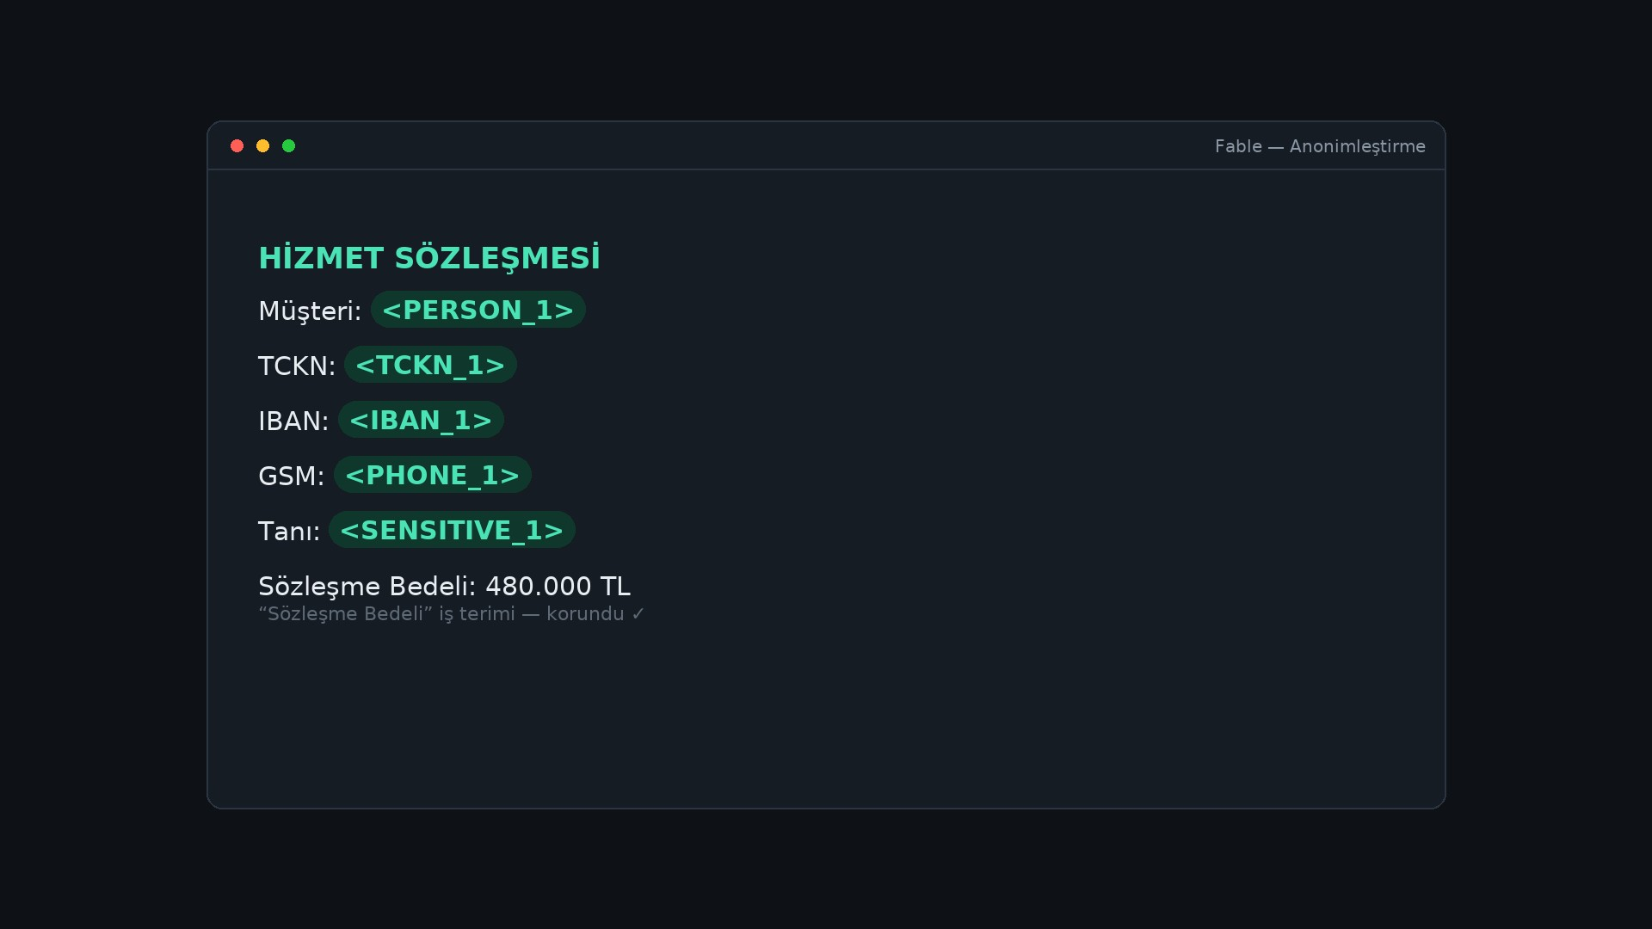
Fable'ı izleyin — 42 saniyede

Slide 10
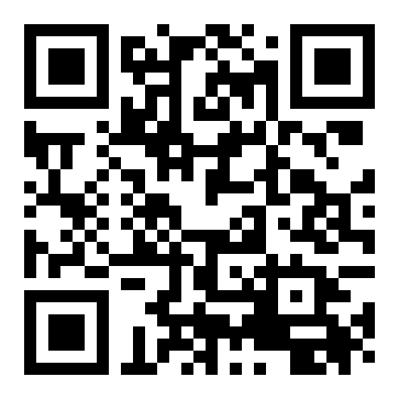
Proje GitHub'da
github.com/EminKolac/fable
kod · benchmark altyapısı · deney günlüğü · bu sunum (özel repo)

